Slide 1

클러스터링 알고리즘을 이용한
룸메이트 매칭 서비스
Notes:
안녕하십니까.
클러스터링 알고리즘을 이용한 룸메이트 매칭 서비스 어플 Rooomie를 개발한 Rooomie 팀입니다.
발표 시작하겠습니다.
저희 어플의 로고를 보시면 영문자 ‘O’에 얼굴이 세겨져 있는데 이는 저희 루미 어플을 만나기 전, 만나고, 같이 살고있을 얼굴들입니다.

Slide 2
목차
INDEX
01 서론
02 관련 연구
03 설계
04 구현
05 결론 및 향후 연구과제
Notes:
목차입니다.
서론, 관련 연구, 설계, 구현, 결론 및 향후 연구과제 순서로 발표를 진행하겠습니다.

Slide 3



개발 동기
01 개발 동기
02 관련 연구
03 설계
04 구현
05 결론
친한 친구끼리 룸메이트를 할 경우에도
갈등이 일어나 절교하는 친구들이 많다는
경험을 듣거나 겪음
여러 스트레스 환경에 노출되어
학교생활과 일상생활에 부정적 영향
Notes:
저희 학교의 지리적 특성상 많은 한국외대 학생들은 기숙사나 자취를 합니다.
낯선 환경에서 아무도 모르는 곳에서 잘 알지도 못하는 사람과 한 학기 이상을 지내다보면 서로 다투는 일이 빈번하게 일어납니다.
저와 저희 팀원들도 현재 자취를 하고 있으며 이와 비슷한 상황들을 많이 겪어왔습니다.
대부분의 시간을 스트레스에 노출되어 있으면 학교생활 혹은 일상생활에 좋지 않은 영향을 미칩니다.
이러한 문제점들을 해소하는데 도움이 되고자 루미 어플을 개발하게 되었습니다.

Slide 4

개발 동기
01 개발 동기
02 관련 연구
03 설계
04 구현
05 결론
“서로 비슷한 점이 많으면 협력, 의사소통으로 이어진다“
David Buss, 2003
Notes:
룸메이트 매칭 서비스를 제공함에 있어 David Buss의 진화심리학의 “서로 비슷한 점이 많으면 협력, 의사소통으로 이어진다”라는 문구를 저희 어플의 베이스 컨셉으로 삼았습니다.
비슷한 사람끼리 잘 맞는다는 가정을 하고 룸메이트 매칭서비스를 구현하였습니다.

Slide 5
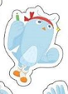
_{클러스터링 알고리즘}
HAC(Hierarchical agglomerative clustering)
PAM(Partitioning around medoids)
K-MODES
* 모든 항목들이 범주형 자료로 구성되어 있다.
추천 알고리즘
01 개발 동기
02 관련 연구
03 설계
04 구현
05 결론
Notes:
다음으로 어플 개발에 앞서 저희가 연구한 것을 말씀 드리겠습니다.
먼저 분석에 필요한 알고리즘입니다. 이 알고리즘 중 성능이 좋다고 판단된 알고리즘 하나를 선택하여 클러스터링을 진행하였습니다.
HAC : 계층적 군집분석의 한 방법으로써, 계층적 군집분석은 크게 Top-down, bottom-up 두 방식이 있습니다. 그 중 Bottom-up 방법론에 해당하는 것이 HAC입니다.
PAM, partitioning around medoids : k-means clustering을 보완한 방법이다. k-means clustering에서 각 군집을 centroid(변수들의 평균 벡터)로 나타내는 것과 달리 각 군집을 하나의 관찰치(medoid라고 부른다)로 대표합니다. K-mean에서 유클리드 거리를 사용하는 것과 달리 PAM에서는 다른 거리 측정법도 사용할 수 있기 때문에 연속형 변수들 뿐만 아니라 mixed data type에도 적용 시킬 수 있습니다.
K-modes : K-means와 비슷한 컨셉으로써 mean(평균)을 사용하는 것 대신에 Mode(최빈값)을 사용합니다 최빈값을 사용하는 이유는 범주형 자료이기 때문입니다. 범주형 자료 클러스터링에서 가장 많이 사용되는 알고리즘입니다.

Slide 6
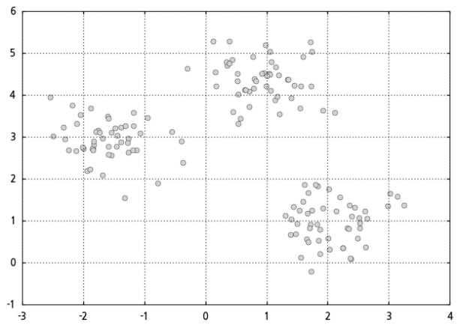

_{분석 프로세스 탐구}
추천 알고리즘
군집분석
개개인과의 유사도 측정
유사도 순위를 매긴 후 최대 5명을 후보로 뽑음.
01 개발 동기
③
⑤
02 관련 연구
④
①
②
03 설계
04 구현
05 결론
알 수 없는 작성자 님의 이 사진에는 CC BY-SA 라이선스가 적용됩니다.
Notes:
컨셉은
군집분석을 하고
군집 내에서 각각 개개인마다의 유사도를 측정한다.
유사도의 내림차순으로 순위를 매긴 후 5명을 추천 후보로 뽑는다.
뽑힌 5명을 대상으로 wantness를 계산한다.
Wantness는 내가 원하는 상대방의 특성과 뽑힌 각각의 5명특성과 부합하면 +1, 아니면 0 으로 계산하여 총합을 구한 것이다.
한마디로 뽑힌 5명이 내가 원하는 특성에 얼마나 잘 부합하는지를 scoring하는 것.
Wantness를 다시 내림차순으로 순위를 매긴다.
유사도의 순위와 wantness의 순위를 더하여 최종 추천 순위를 매긴다.
* Wantness를 추천 시스템에 도입한 이유는 유사도만으로 추천 시스템을 진행했을 때 편향된 결과를 보완하기 위하여 도입함.
최종 순위를 기반으로 user에게 룸메이트 추천을 한다.

Slide 7


_{분석 프로세스 탐구}
추천 알고리즘
01 개발 동기
①순위
나이 : 27
②순위
나이 : 23
③순위
나이 : 24
④순위
나이 : 28
⑤순위
나이 : 25
02 관련 연구
03 설계
+1
+1
+1
04 구현
05 결론
User1
나이 : 26
나보다 어렸으면 좋겠다.
뽑힌 5명을 대상으로 wantness를 계산.
Wantness만으로 순위를 매김.
유사도 순위 + wantness 순위 → 최종 순위
최종 순위를 기반으로 추천
Notes:
컨셉은
군집분석을 하고
군집 내에서 각각 개개인마다의 유사도를 측정한다.
유사도의 내림차순으로 순위를 매긴 후 5명을 추천 후보로 뽑는다.
뽑힌 5명을 대상으로 wantness를 계산한다.
Wantness는 내가 원하는 상대방의 특성과 뽑힌 각각의 5명특성과 부합하면 +1, 아니면 0 으로 계산하여 총합을 구한 것이다.
한마디로 뽑힌 5명이 내가 원하는 특성에 얼마나 잘 부합하는지를 scoring하는 것.
Wantness를 다시 내림차순으로 순위를 매긴다.
유사도의 순위와 wantness의 순위를 더하여 최종 추천 순위를 매긴다.
* Wantness를 추천 시스템에 도입한 이유는 유사도만으로 추천 시스템을 진행했을 때 편향된 결과를 보완하기 위하여 도입함.
최종 순위를 기반으로 user에게 룸메이트 추천을 한다.

Slide 8
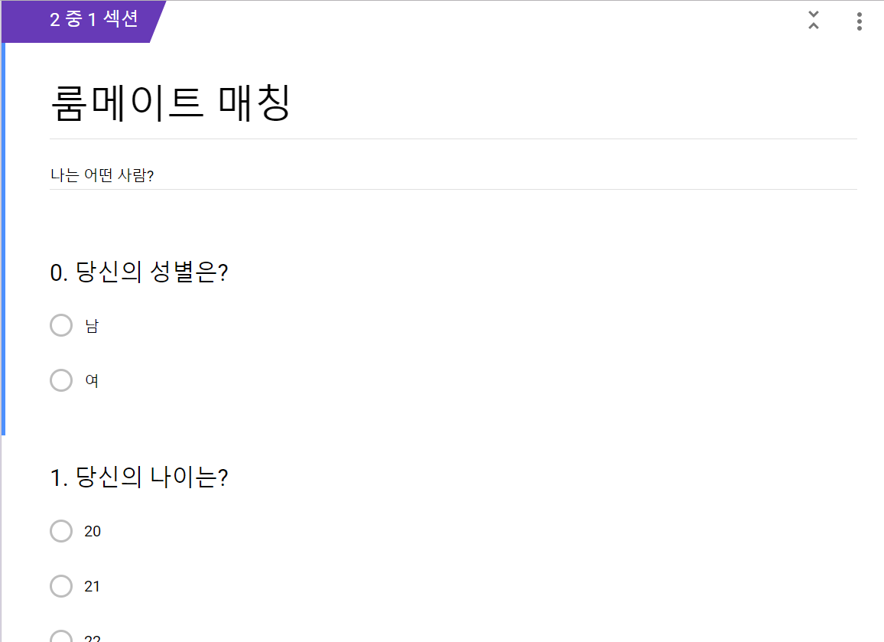
추천 알고리즘 설계
01 개발 동기
02 관련 연구
03 설계
04 구현
_{샘플데이터 수집}
05 결론
수집 방법 : 어플리케이션 타겟층을 대상으로 할 수 있는 곳에서 설문
_{어플리케이션 출시 후에는 회원가입을 통하여 데이터 수집}
Notes:
0. 한국외국어 대학교 글로벌 캠퍼스 학생들을 대상으로 하였기 때문에 각종 커뮤니티등에 인터넷 설문지를 올려 randomly하게 sampling하였다.
그리하여 총 76명의 학생 데이터를 얻을 수 있었고 그 중 유효한 70명의 학생 데이터를 뽑아 정재하였다.
개개인들의 유사성을 알기 위해 먼저 clustering을 하였다.
1. Clustering의 종류는 HAC(Hierarchical agglomerative clustering), Collaborated Filtering, PAM(Partitioning around medoids), K-modes 방법론을 사용하여 각각 알고리즘에 대해 분석을 실시하였다.
HAC : clustering이 이루어지긴 했으나 일부 user들이 군집에 속하지 못하는 결과가 발생함.
CF : 분석을 위한 데이터 포멧을 만들긴 하였으나 분석이 이루어지지 않음.
PAM : 앞의 두 클러스터링 방법과는 다르게 모든 user들이 각 군집을 이루었다. 그러나 K-modes 만큼 성능이 좋지 않은 것으로 판단되었다.
K-modes : 가장 잘 클러스터링이 이루어졌고 앞선 세 개의 알고리즘에 비하여 월등히 높은 성능을 보였다.
- 거리 : 클러스터링을 할 때 근접도를 Euclidean 거리를 이용하여 거리 계산을 하였다.
- 유사도 : 클러스터링을 할 때 근접도를 유사도로 측정하여 계산하였다.
이렇게 총 5가지 알고리즘을 통하여 분석을 진행한 결과 K-modes에서 유사도를 이용하여 군집을 하는 것이 더 좋다고 판단되었다.
2. 군집을 마치고 각 user들이 속한 군집 속에서 가장 높은 유사도를 갖는 5명을 추출하고 순위를 매겼다.
3. 유사도에만 편향된 결과를 낳을 수 있기 때문에 이를 보완하기 위해 각 user들이 상대방에게 원하는 특성을 가미하였다.
- 클러스터링을 통해 추출된 5명에 한하여 각 user들이 상대방에게 원하는 특성을 가질 때 마다 점수를 매겨 scoring을 하였다.
4. scoring된 결과를 토대로 다시 순위를 매긴다.
5. 유사도의 순위와 scoring 순위를 더하여 최종 순위를 매긴다.
6. 우선순위대로 룸메이트를 추천해 준다.

Slide 9


추천 알고리즘 설계
01 개발 동기
02 관련 연구
03 설계
04 구현
_{설문을 진행한 플랫폼}
05 결론
한국외대 학생을 대상으로 어플리케이션을 개발했기 때문에 학생들이 가장 많이 사용하는 플랫폼인 페이스북의 대나무숲과 에브리타임에서 설문 진행
Notes:
0. 한국외국어 대학교 글로벌 캠퍼스 학생들을 대상으로 하였기 때문에 각종 커뮤니티등에 인터넷 설문지를 올려 randomly하게 sampling하였다.
그리하여 총 76명의 학생 데이터를 얻을 수 있었고 그 중 유효한 70명의 학생 데이터를 뽑아 정재하였다.
개개인들의 유사성을 알기 위해 먼저 clustering을 하였다.
1. Clustering의 종류는 HAC(Hierarchical agglomerative clustering), Collaborated Filtering, PAM(Partitioning around medoids), K-modes 방법론을 사용하여 각각 알고리즘에 대해 분석을 실시하였다.
HAC : clustering이 이루어지긴 했으나 일부 user들이 군집에 속하지 못하는 결과가 발생함.
CF : 분석을 위한 데이터 포멧을 만들긴 하였으나 분석이 이루어지지 않음.
PAM : 앞의 두 클러스터링 방법과는 다르게 모든 user들이 각 군집을 이루었다. 그러나 K-modes 만큼 성능이 좋지 않은 것으로 판단되었다.
K-modes : 가장 잘 클러스터링이 이루어졌고 앞선 세 개의 알고리즘에 비하여 월등히 높은 성능을 보였다.
- 거리 : 클러스터링을 할 때 근접도를 Euclidean 거리를 이용하여 거리 계산을 하였다.
- 유사도 : 클러스터링을 할 때 근접도를 유사도로 측정하여 계산하였다.
이렇게 총 5가지 알고리즘을 통하여 분석을 진행한 결과 K-modes에서 유사도를 이용하여 군집을 하는 것이 더 좋다고 판단되었다.
2. 군집을 마치고 각 user들이 속한 군집 속에서 가장 높은 유사도를 갖는 5명을 추출하고 순위를 매겼다.
3. 유사도에만 편향된 결과를 낳을 수 있기 때문에 이를 보완하기 위해 각 user들이 상대방에게 원하는 특성을 가미하였다.
- 클러스터링을 통해 추출된 5명에 한하여 각 user들이 상대방에게 원하는 특성을 가질 때 마다 점수를 매겨 scoring을 하였다.
4. scoring된 결과를 토대로 다시 순위를 매긴다.
5. 유사도의 순위와 scoring 순위를 더하여 최종 순위를 매긴다.
6. 우선순위대로 룸메이트를 추천해 준다.

Slide 10
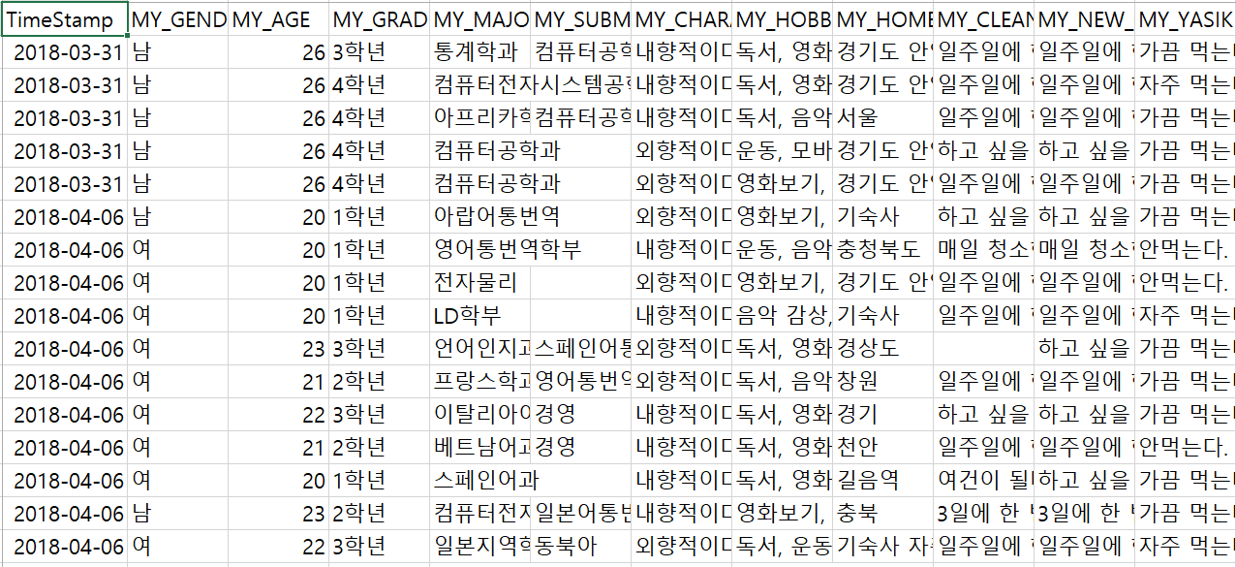
추천 알고리즘 설계
01 개발 동기
02 관련 연구
03 설계
04 구현
_{수집된 데이터 셋}
05 결론
나의 특성 : 나이, 전공, 성향, 취미, 고향, 청결도, 식습관, 대외활동 포함 총 22가지
내가 원하는 상대방의 특성 : 나이, 학년, 청결도, 식습관 포함 총 19가지
_{中}
_{필요한 변수 선택을 하여 분석을 진행}
Notes:
0. 한국외국어 대학교 글로벌 캠퍼스 학생들을 대상으로 하였기 때문에 각종 커뮤니티등에 인터넷 설문지를 올려 randomly하게 sampling하였다.
그리하여 총 76명의 학생 데이터를 얻을 수 있었고 그 중 유효한 70명의 학생 데이터를 뽑아 정재하였다.
String형식의 데이터로 분석을 할 수가 없었기에 각 값을 일정 범주에 맞춰 숫자형으로 변환하였습니다.
변환된 데이터를 가지고 클러스터링 분석을 진행하였습니다.

Slide 11
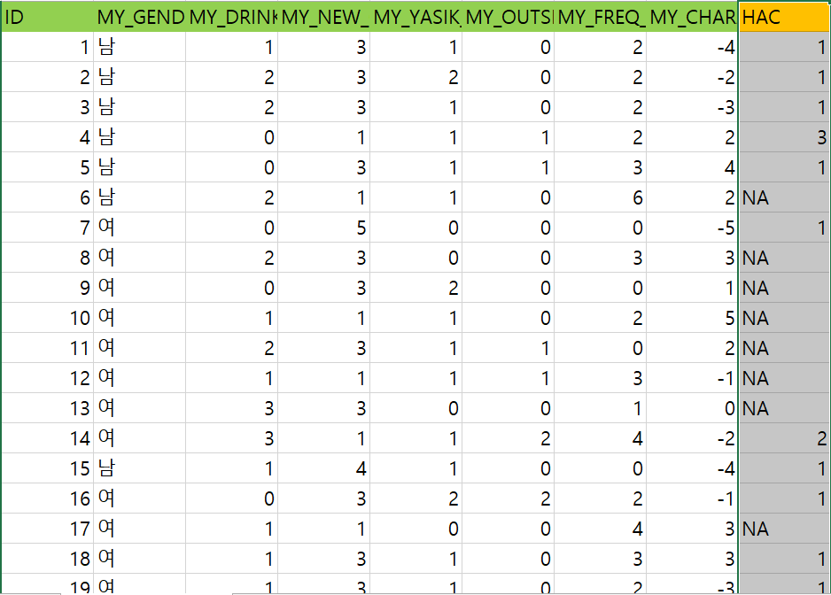
_{HAC 알고리즘 성능분석}
추천 알고리즘 설계
_{계층적 군집 분석 중 하나}
_{70개의 record중에 몇 개의}
_{record가 군집을 이루지}
_{못했음.}
01 개발 동기
02 관련 연구
03 설계
04 구현
05 결론
Notes:
첫번째 클러스터링 분석인 HAC 알고리즘입니다.
앞서 관련 연구에서 말씀드린 지식을 바탕으로 분석을 진행하였습니다.
초록색 필드가 분석에 사용한 변수들이고, 오른쪽의 주황색 필드는 분석결과로 나온 군집의 이름입니다.
보이시는 것처럼 NA(not available)값이 일부 들어가 있습니다. 제대로 군집이 안된 것을 알 수 있습니다
때문에 군집 알고리즘에서 제외하였습니다.

Slide 12
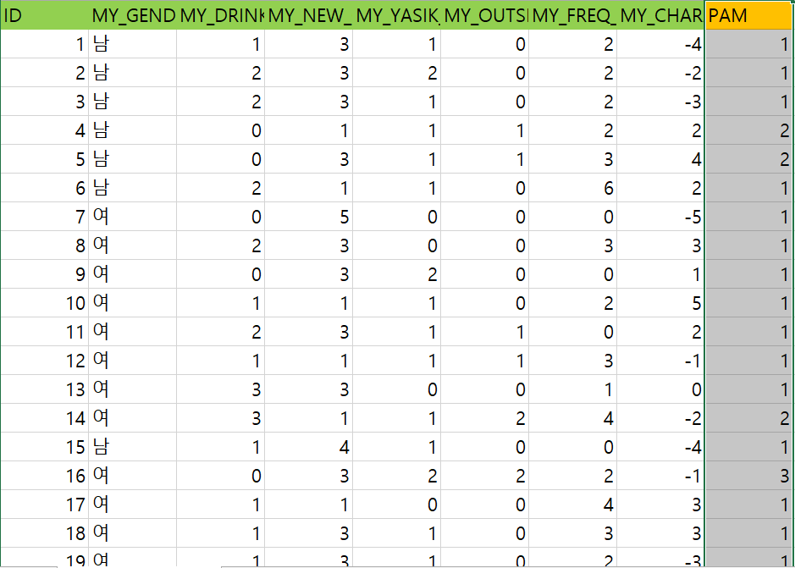
_{PAM 알고리즘 성능분석}
추천 알고리즘 설계
01 개발 동기
_{특성들이 제각각}
_{정확도, 신뢰도가 떨어짐.}
02 관련 연구
03 설계
04 구현
05 결론
Notes:
다음은 PAM 알고리즘 입니다.
전의 HAC알고리즘보다는 모든 학생 데이터가 잘 군집되어 있는 것을 확인할 수 있습니다.
하지만, 빨간색 네모 부분을 보게 되면 같은 군집임에도 불구하고 각 학생들의 특성들이 제각각 인 것을 확인 할 수 있습니다.
군집은 되었지만 정확도나 신뢰성이 높다고 판단할 수 없었기에 분석 알고리즘에서 제외하였습니다.

Slide 13
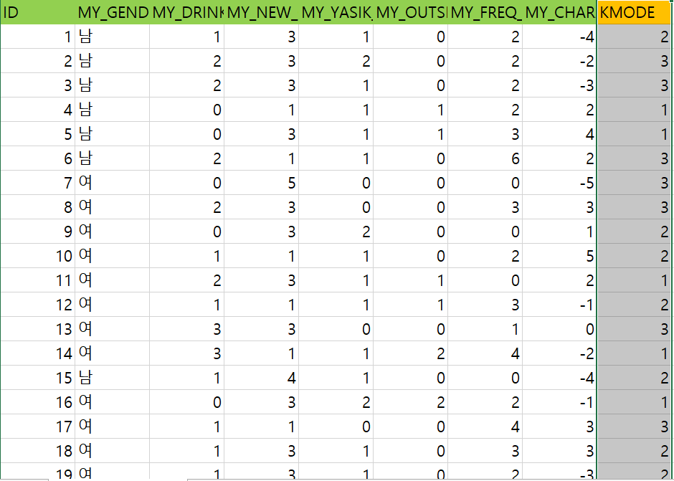
_{KMODE 알고리즘 성능분석}
추천 알고리즘 설계
01 개발 동기
02 관련 연구
03 설계
04 구현
05 결론
Notes:
마지막으로 K-modes 알고리즘입니다. 범주형 변수들의 클러스터링 분석을 할 때 가장 많이 사용되는 분석 알고리즘입니다.
보이시는 바와 같이 같은 군집에 있는 학생들을 보면 어느정도 유사한 특성이 있음을 알 수 있습니다.

Slide 14



추천 알고리즘 설계
01 개발 동기
02 관련 연구
03 설계
유사도에 기반한 Ranking
상대방 특성에 기반한 Ranking
04 구현
최종적으로 scoring & Ranking을 통한
룸메이트 리스트 추천
05 결론
Notes:
K-modes 알고리즘을 이용하여 유사도에 대한 랭킹, 상대방 특성에 대한 랭킹을 종합하여 최적의 룸메이트 추천 리스트를 만드는 데까지 성공하였습니다.

Slide 15




개발 환경
01 개발 동기
02 관련 연구
Version Server 5.6
Version 3.1.2
데이터베이스
어플리케이션 개발
03 설계
04 구현
05 결론
Version 1.11.7
Version 3.5.0
서버 구축
알고리즘 설계
Notes:
안녕하십니까 Rooomie팀에서 서버 개발을 맡은 이재서 입니다.
저희 팀에서는 MySQL을 이용하여 DB 설계를, 안드로이드 스튜디오를 이용하여 어플리케이션 개발을, 파이썬 장고를 이용하여 서버 구축, R을 이용하여 알고리즘 설계를 진행했습니다.

Slide 16

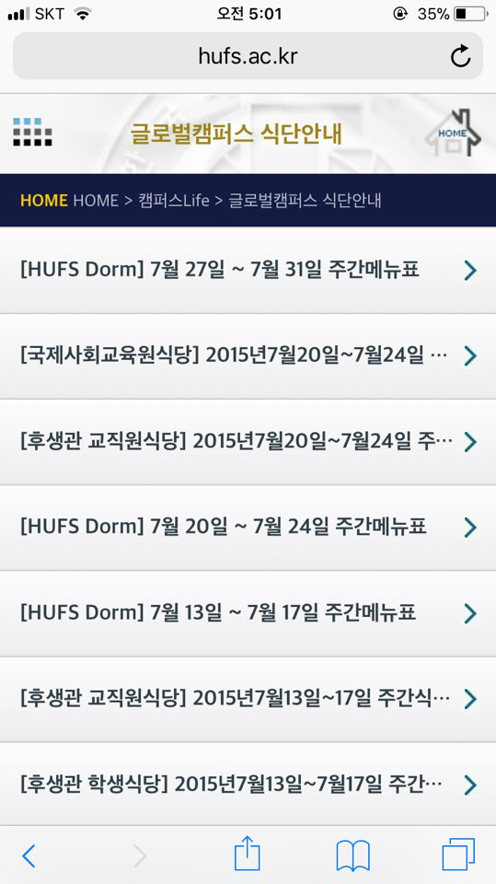

선정 이유
01 개발 동기
02 관련 연구
03 설계
04 구현
05 결론
장고를 통한 CRUD, REST API
학생들은 이용하지 않는
학교 웹사이트
Notes:
“시스템에서 데이터를 Create, Read, Update, Delete를 할 수 없다면 정상적으로 작동하는 시스템이 아니다“ 라는 말이 있습니다.
이는 장고에서 ORM으로 지원 하는데 장고에는 ORM과 같이 생소한 부분이 많아서 익숙해질 때까지 많은 시간이 걸리는 프레임워크지만 장고를 통해 현재 버전의 Rooomie에서 원하는 CRUD와 같은 DB서버 및 REST api 서버를 구현 할 수 있고 더 나아가 Rooomie 2.0 버전 이상의 버전에서 텐서플로우를 이용하는 확장성을 고려했을 때 파이썬 장고를 이용하는 것이 장기적으로 좋다고 판단했습니다.
또한 스크린샷을 보시면 2015년에서 멈춘 것을 알 수 있는데 한국외대 학생들은 학교 웹사이트를 이용하지 않아서 업로드가 멈춘 것으로 보였고, 그래서 안드로이드 개발을 하게 되었습니다.

Slide 17
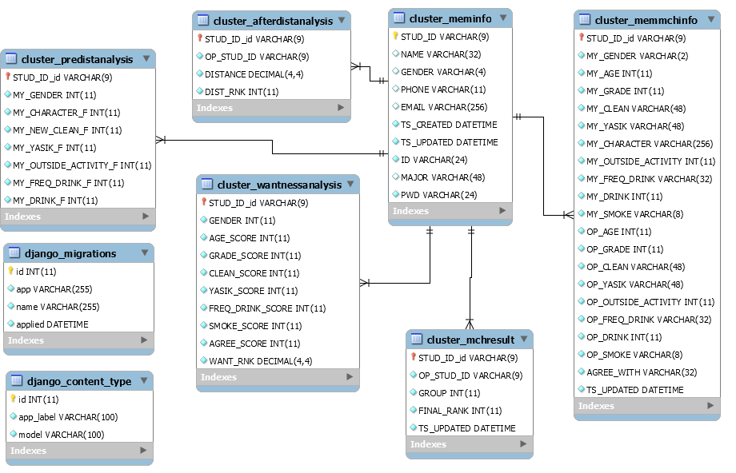

데이터베이스 설계
01 개발 동기
02 관련 연구
03 설계
04 구현
05 결론
MySQL Database 설계, Django 서버와 연동
Notes:
장고와 연동된 MySQL 데이터베이스 ER 다이어그램입니다.
회원정보, 회원의 매칭을 도와주는 정보, 분석 중간, 끝에 도출되는 정보를 담는 테이블이 있고 장고에서 자동으로 생성되는 테이블 두개가 있습니다. 이는 장고에서 MySQL로 연동할 때 생기는 migration 파일과 장고내의 app, 테이블 이름에 관한 테이블 입니다.
초기에 설계하는 단계부터 꼼꼼하게 구상 했었지만 시행착오를 겪고 나서 팀원들과 다시 회의한 끝에 충돌 없는 테이블을 만들었습니다.

Slide 18
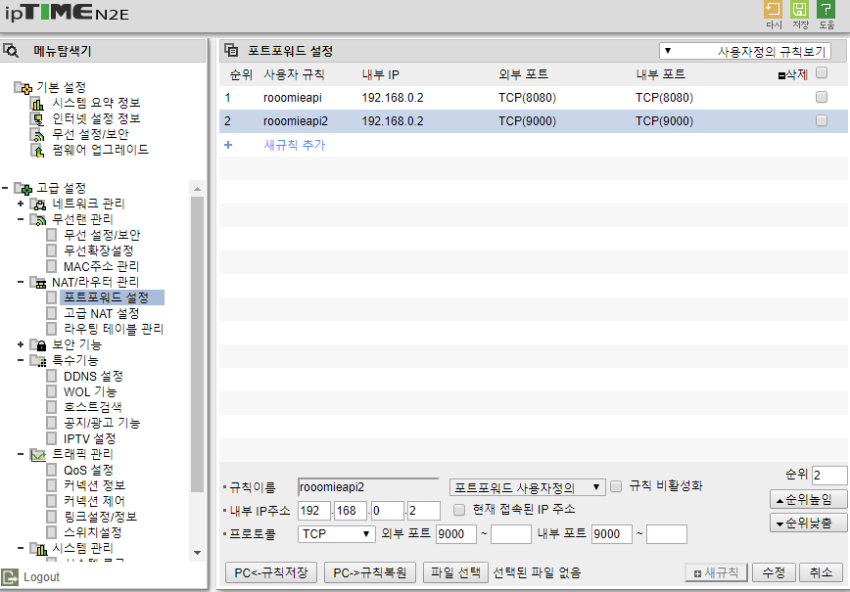
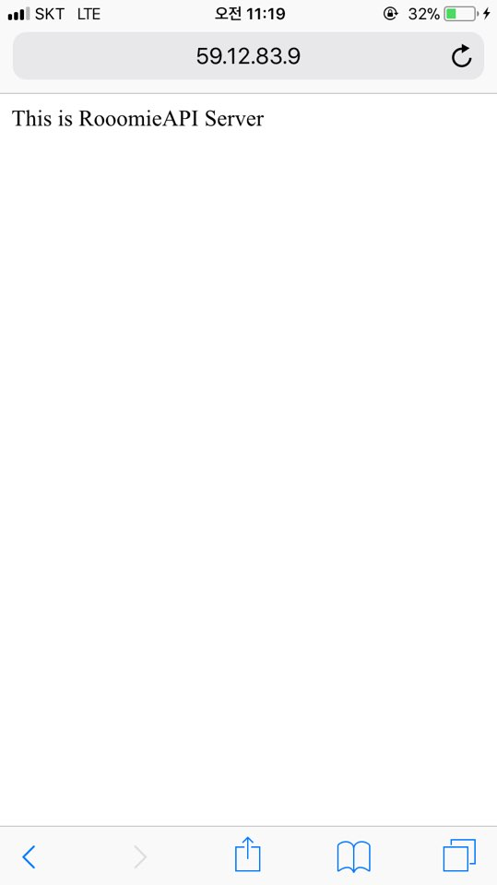
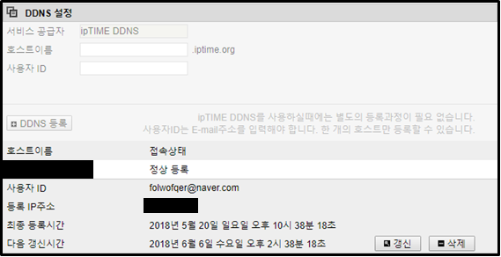
포트포워딩
01 개발 동기
02 관련 연구
03 설계
04 구현
05 결론
네트워크 통신 테스트를 원활하게 하기 위하여
포트 포워딩을 이용한 외부 ip 접속을 통한 원거리 네트워크 통신

Slide 19
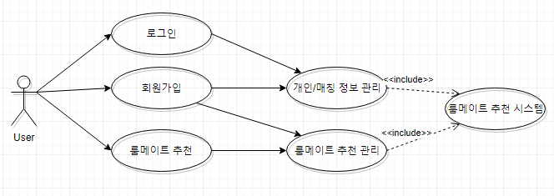
Use Case Diagram
01 개발 동기
02 관련 연구
03 설계
04 구현
05 결론
Use Case Diagram을 이용하여
User의 행동을 기준으로 본 Rooomie의 룸메이트 추천 시스템
Notes:
0. 한국외국어 대학교 글로벌 캠퍼스 학생들을 대상으로 하였기 때문에 각종 커뮤니티 등에 인터넷 설문지를 올려 randomly하게 sampling하였다.
그리하여 총 76명의 학생 데이터를 얻을 수 있었고 그 중 유효한 70명의 학생 데이터를 뽑아 정제하였다.
개개인들의 유사성을 알기 위해 먼저 clustering을 하였다.
Clustering의 종류는 HAC(Hierarchical agglomerative clustering), Collaborated Filtering, PAM(Partitioning around medoids), K-modes 방법론을 사용하여 각각 알고리즘에 대해 분석을 실시하였다.
HAC : clustering이 이루어지긴 했으나 일부 user들이 군집에 속하지 못하는 결과가 발생함.
CF : 분석을 위한 데이터 포멧을 만들긴 하였으나 분석이 이루어지지 않음.
PAM : 앞의 두 클러스터링 방법과는 다르게 모든 user들이 각 군집을 이루었다. 그러나 K-modes 만큼 성능이 좋지 않은 것으로 판단되었다.
K-modes : 가장 잘 클러스터링이 이루어졌고 앞선 세 개의 알고리즘에 비하여 월등히 높은 성능을 보였다.
- 거리 : 클러스터링을 할 때 근접도를 Euclidean 거리를 이용하여 거리 계산을 하였다.
- 유사도 : 클러스터링을 할 때 근접도를 유사도로 측정하여 계산하였다.
이렇게 총 5가지 알고리즘을 통하여 분석을 진행한 결과 K-modes에서 유사도를 이용하여 군집을 하는 것이 더 좋다고 판단되었다.
2. 군집을 마치고 각 user들이 속한 군집 속에서 가장 높은 유사도를 갖는 5명을 추출하고 순위를 매겼다.
3. 유사도에만 편향된 결과를 낳을 수 있기 때문에 이를 보완하기 위해 각 user들이 상대방에게 원하는 특성을 가미하였다.
- 클러스터링을 통해 추출된 5명에 한하여 각 user들이 상대방에게 원하는 특성을 가질 때 마다 점수를 매겨 scoring을 하였다.
4. scoring된 결과를 토대로 다시 순위를 매긴다.
5. 유사도의 순위와 scoring 순위를 더하여 최종 순위를 매긴다.
6. 우선순위대로 룸메이트를 추천해 준다.

Slide 20




전체 앱 시스템
01 개발 동기
②
①
Models
urls
02 관련 연구
③
03 설계
views
④
04 구현
ⓐ
ⓑ
05 결론
Notes:
0. 한국외국어 대학교 글로벌 캠퍼스 학생들을 대상으로 하였기 때문에 각종 커뮤니티 등에 인터넷 설문지를 올려 randomly하게 sampling하였다.
그리하여 총 76명의 학생 데이터를 얻을 수 있었고 그 중 유효한 70명의 학생 데이터를 뽑아 정제하였다.
개개인들의 유사성을 알기 위해 먼저 clustering을 하였다.
Clustering의 종류는 HAC(Hierarchical agglomerative clustering), Collaborated Filtering, PAM(Partitioning around medoids), K-modes 방법론을 사용하여 각각 알고리즘에 대해 분석을 실시하였다.
HAC : clustering이 이루어지긴 했으나 일부 user들이 군집에 속하지 못하는 결과가 발생함.
CF : 분석을 위한 데이터 포멧을 만들긴 하였으나 분석이 이루어지지 않음.
PAM : 앞의 두 클러스터링 방법과는 다르게 모든 user들이 각 군집을 이루었다. 그러나 K-modes 만큼 성능이 좋지 않은 것으로 판단되었다.
K-modes : 가장 잘 클러스터링이 이루어졌고 앞선 세 개의 알고리즘에 비하여 월등히 높은 성능을 보였다.
- 거리 : 클러스터링을 할 때 근접도를 Euclidean 거리를 이용하여 거리 계산을 하였다.
- 유사도 : 클러스터링을 할 때 근접도를 유사도로 측정하여 계산하였다.
이렇게 총 5가지 알고리즘을 통하여 분석을 진행한 결과 K-modes에서 유사도를 이용하여 군집을 하는 것이 더 좋다고 판단되었다.
2. 군집을 마치고 각 user들이 속한 군집 속에서 가장 높은 유사도를 갖는 5명을 추출하고 순위를 매겼다.
3. 유사도에만 편향된 결과를 낳을 수 있기 때문에 이를 보완하기 위해 각 user들이 상대방에게 원하는 특성을 가미하였다.
- 클러스터링을 통해 추출된 5명에 한하여 각 user들이 상대방에게 원하는 특성을 가질 때 마다 점수를 매겨 scoring을 하였다.
4. scoring된 결과를 토대로 다시 순위를 매긴다.
5. 유사도의 순위와 scoring 순위를 더하여 최종 순위를 매긴다.
6. 우선순위대로 룸메이트를 추천해 준다.

Slide 21
Android
01 개발 동기
Handling Thread in Android
02 관련 연구
03 설계
AsyncTask
ItentService
Looper, Handler, Handler Thread
04 구현
05 결론

Slide 22
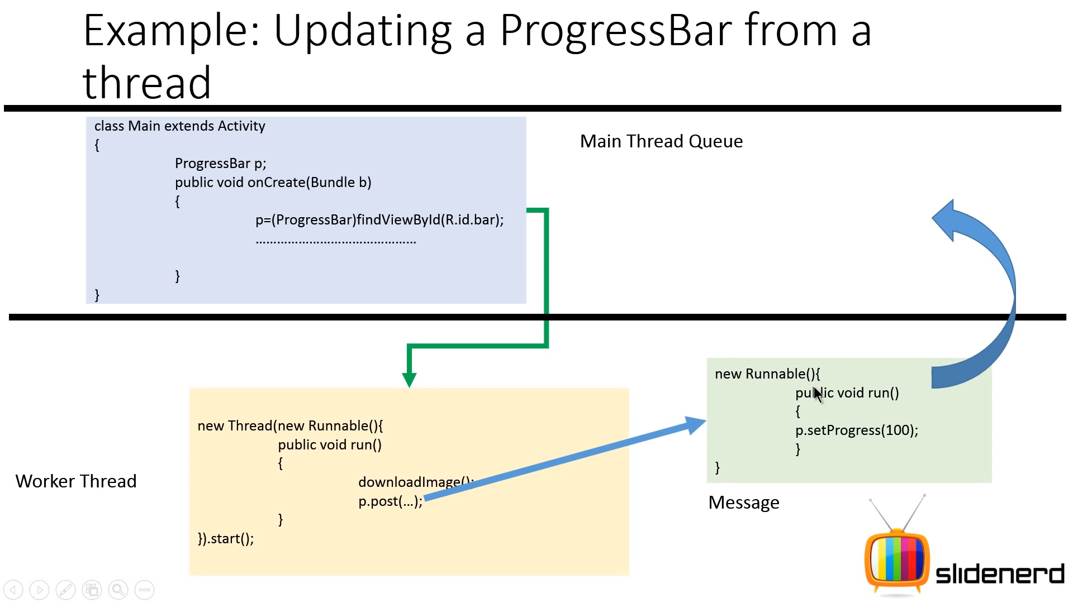
Handling Thread in Android
Android
01 개발 동기
02 관련 연구
03 설계
04 구현
05 결론

Slide 23
Android
01 개발 동기
Layout In Android
02 관련 연구
03 설계
Constraint Layout
Linear Layout
Recycler View, Scroll View, List View
04 구현
05 결론

Slide 24
시연
01 개발 동기
시연
02 관련 연구
03 설계
04 구현
05 결론

Slide 25
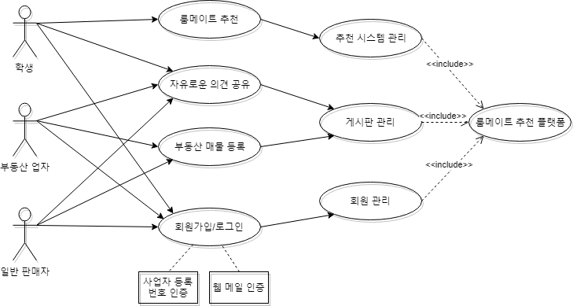

Future Work
01 개발 동기
02 관련 연구
03 설계
04 구현
05 결론
Use Case Diagram으로 보는 Rooomie의 Future Work

Slide 26
David Buss, Woongjin ThinkBig, (2012), “진화심리학”
김나경, 이에스더. (2016). 기숙사 대학생의 생활 스트레스 요인에 따른 예술치료프로그램 설계. 예술과 인간, 2(1), 60-79
김소현, “협동적 필터링을 이용한 수강과목 추천 시스템”, 석사학위 (2006)
Andrea Isoni, PACKT (2017), “웹을 위한 머신 러닝“
Wesley J. Chun, PRENTICE HALL, (2014), “Core Python Applications Programming, 3rd”
K-modes Clustering Algorithm for Categorical Data - Neha Sharma, Nirmal Gaud
A CATEGORICAL REVIEW OF RECOMMENDER SYSTEMS - Prasad and Valli Kumari
범주형 데이터 분석에서 속성의 영향력을 이용한 군집분석 - 오수민, 송준모, 김철수
https://developer.android.com/work/guide
https://developer.android.com/reference/
https://stuff.mit.edu/afs/sipb/project/android/docs/sdk/index.html
Reference
01 개발 동기
02 관련 연구
03 설계
04 구현
05 결론

Slide 27

감사합니다

